Slide 1
সবাইকে শুভেচ্ছা

Slide 2
শিক্ষক পরিচিতি
জসিম উদ্দিন
সিনিয়র শিক্ষক
নোয়াপাড়া মুসলিম উচ্চ বিদ্যালয়
রাউজান, চট্টগ্রাম।
ইমেইলঃ ju66bd@yahoo.com

Slide 3
পাঠ পরিচিতি
শ্রেণি:অষ্টম
বিষয়:বিজ্ঞান
অধ্যায়: প্রথম
মোট শিক্ষার্থীঃ ৭০ জন
সময় :৫০ মিনিট

Slide 4
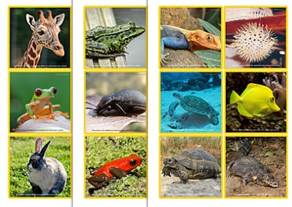
বলতো, এইগুলো কোন ধরনের প্রাণীর ছবি?
মেরুদন্ডী প্রাণীর ছবি

Slide 5
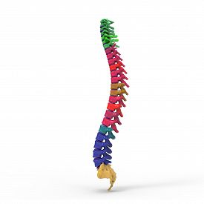
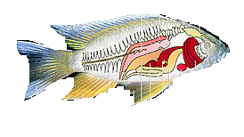
নিচের ছবিগুলো লক্ষ্য কর?
মেরুদণ্ড
মাছের মেরুদণ্ড

Slide 6
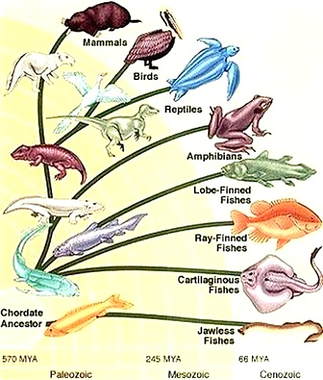
এইগুলো কোন ধরনের প্রাণীর ছবি?
মেরুদন্ডী প্রাণীর ছবি

Slide 7
আজকের পাঠ
মেরুদন্ডী প্রাণীর শ্রেণিবিন্যাস

Slide 8
শিখনফল
এই পাঠ শেষে শিক্ষার্থীরা---------
১। শ্রেণিবিন্যাস কী ? তা বলতে পারবে।
২। অ্যানিম্যালিয়া জগতের কর্ডাটা পর্বের বর্ণনা করতে পারবে।
৩। মেরুদন্ডী প্রাণীর পর্বগুলোর নাম উদাহরণসহ উল্লেখ করতে পারবে।
৪। প্রাণী জগতের পর্বগুলোর সাধারণ বৈশিষ্ট্য ব্যাখ্যা করতে পারবে।

Slide 9
শ্রেণিবিন্যাস
বিশাল এই প্রাণীজগৎ সম্পর্কে সহজে, স্বল্প সময়ে, সু-শৃঙ্খলভাবে জানার জন্য এর বিন্যস্তকরণ প্রয়োজন, আর বিন্যস্ত করার এই পদ্ধতিকে শ্রেণিবিন্যাস বলে।
শ্রেণিবিন্যাস প্রাণীজগৎকে জানার পথ সহজ করে দিয়েছে।

Slide 10
প্রাণী জগতকে কিংডম বলা হয়
আধুনিক শ্রেণীবিন্যাসে প্রোটোজোয়া প্রাণীদের আলাদা উপজগত এ ভাগ করা হয়।
অন্যান্য প্রাণীদেরকে অ্যানিম্যালিয়া জগতের অন্তর্ভূক্ত করা হয়।

Slide 11
অ্যানিম্যালিয়া জগতের প্রাণীদেরকে ৯টি পর্বে ভাগ করা হয়েছে।
৯টি পর্বের প্রথম ৮টি পর্বের প্রাণীদেরকে অমেরুদন্ডী প্রাণী বলা হয়।
শেষ পর্বের প্রাণীদেরকে মেরুদন্ডী প্রাণী বলা হয়।

Slide 12
অ্যানিম্যালিয়া জগতের অমেরুদন্ডী প্রাণীর শ্রেণি বিভাগ
পরিফেরা
নেমাটোডা
মলাস্কা
একাইনোডামাটা
অ্যানিলিডা
নিডারিয়া
প্লাটিহেল মিনথিস
আর্থোপোডা

Slide 13
কর্ডাটা/মেরুদন্ডী প্রাণীর শ্রেণী বিন্যাস
মে
উপপর্ব
ইউরোকর্ডাটা
সেফালোকর্ডাটা
ভার্টিব্রাটা

Slide 14
একক কাজ
অ্যানিম্যালিয়া জগতের প্রাণীদেরকে কয়টি পর্বে ভাগ করা হয়েছে?
মেরুদন্ডী ও অমেরুদন্ডী প্রাণী কাকে বলে?
মানুষ কোন পর্বের প্রাণী?

Slide 15
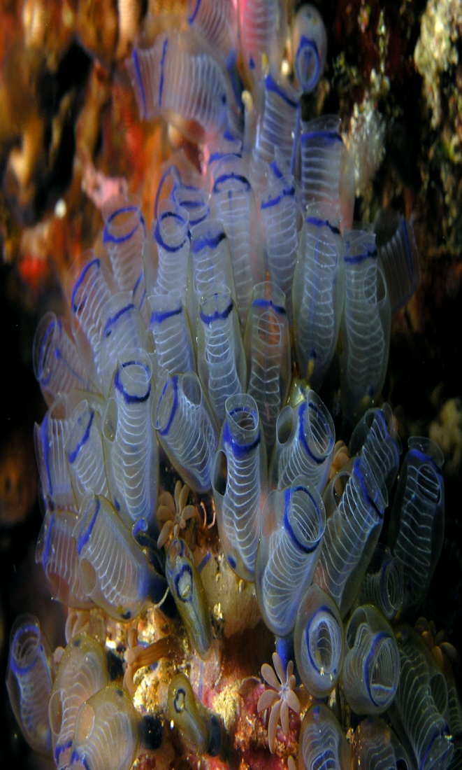
ইউরোকর্ডাটা উপপর্ব
সাধারণ বৈশিষ্ট্য
১। প্রা্থমিক অবস্থায় ফুলকা রন্ধ্র, পৃষ্টীয় ফাঁফা
স্নায়ুরজ্জু থাকে।
২। শুধুমাত্র লার্ভা দশায় এদের লেজে
নটোকর্ড থাকে।।
Ascidia

Slide 16
সেফালোকর্ডাটা উপপর্ব
সাধারণ বৈশিষ্ট্য
সারাজীবনই এদের দেহ নটোকর্ডের উপস্থিতি লক্ষ করা যায়।
দেখতে মাছের মতো।
Branchiostoma

Slide 17
ভার্টিব্রাটা উপপর্ব
এই উপ- পর্বের প্রাণীরাই মেরুদন্ডী প্রাণী হিসেবে পরিচিত।
গঠন ও বৈশিষ্ট্যের ভিত্তিতে মেরুদন্ডী প্রাণীদের ৭টি শ্রেণীতে ভাগ করা হয়েছে।

Slide 18
কর্ডাটার শ্রেণী বিন্যাস
ভার্টিব্রাটা
শ্রেণী
সাইক্লোস্টোমাটা
১
কনড্রিক্টিস
উভচর
সরীসৃপ
অসটিকথিস
পক্ষীকূল
স্তন্যপায়ী

Slide 19
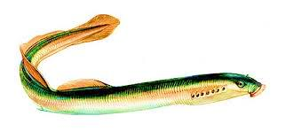
শ্রেণি- সাইক্লোস্টোমাটা
সাধারণ বৈশিষ্ট্য
লম্বাটে দেহ।
মুখছিদ্র গোলাকার এবং চোয়ালবিহিন।
এদের দেহে আঁইশ বা যুগ্ম পাখনা অনুপস্থিত।
Petromyzon

Slide 20
শ্রেণি – কনড্রিকথিস
সাধারণ বৈশিষ্ট্য
এ পর্বের সকল প্রাণী সমুদ্রে বাস করে।
কংকাল তরুনাস্থিময়।
দেহ প্ল্যাকয়েড আঁইশ দ্বারা আবৃত, মাথার দুই পাশে ৫-৭ জোড়া ফুলকা ছিদ্র থাকে।
হাঙ্গর

Slide 21
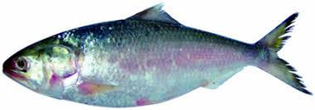
শ্রেণি- অসটিকথিস
সাধারণ বৈশিষ্ট্য
অধিকাংশই স্বাদু পানির মাছ।
দেহ সাইক্লোয়েড, গ্যানয়েড বা টিনয়েড ধরনের আঁইশ দ্বারা আবৃত।
মাথার দুই পাশে চার জোড়া ফুলকা থাকে। ফুলকাগুলো কানকো দিয়ে ঢাকা থাকে। ফুলকার সাহায্যে শ্বাস কার্য চালায়।
ইলিশ মাছ

Slide 22
শ্রেণি – উভচর
সাধারণ বৈশিষ্ট্য
দেহত্বক আঁইশবিহীন।
ত্বক নরম, পাতলা, ভেজা ও গ্রন্থিযুক্ত।
শীতল রক্তের প্রাণী
পানিতে ডিম পাড়ে। জীবনচক্রে সাধারণত ব্যাঙ্গাচি দশা দেখা যায়।
ব্যাঙ

Slide 23
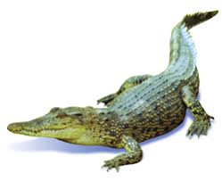
শ্রেণি – সরীসৃপ
সাধারণ বৈশিষ্ট্য
বুকে ভর করে চলে।
ত্বক শুষ্ক ও আঁইশযুক্ত।
চারপায়েই পাঁচটি করে নখরযুক্ত আঙ্গুল আছে।
কুমির

Slide 24
শ্রেণি –পক্ষীকুল
সাধারণ বৈশিষ্ট্য
দেহ পালকে আবৃত।
দুটি ডানা, দুটি পা ও একটি চঞ্চু আছে।
উষ্ণ রক্তের প্রাণী।
ফুসফুসের সাথে বায়ুথলি থাকায় সহজে উড়তে পারে।
দোয়েল পাখিী

Slide 25
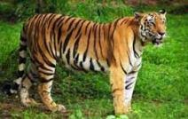
শ্রেণি – ম্যামেলিয়া / স্তন্যপায়ী
সাধারণ বৈশিষ্ট্য
দেহ লোমে আবৃত।
ব্যতিক্রমি স্তন্যপায়ী প্রাণী ছাড়া সবাই সন্তান প্রসব করে।
উষ্ণ রক্তের প্রাণী।
শিশু্রা মাতৃ দুগ্ধ পান করে বড় হয়।
চোয়ালে বিভিন্ন ধরনের দাঁত আছে।
বাঘ
হৃদপিন্ড চার প্রকোষ্ঠ বিশিষ্ট।

Slide 26
জোড়ায় কাজ
তোমাদের পরিচিত ২ টি করে মেরুদন্ডী ও অমেরুদন্ডী প্রাণীর সাধারণ বৈশিষ্ট খাতায় লিখ?

Slide 27
“মূল্যায়ন”
শ্রেণিবিন্যাস কাকে বলে।
মেরুদন্ডী প্রাণির পর্ব কয়টি ও কি কি ?
ব্যাঙ কোন পর্বের প্রাণী?
ব্যাঙকে উভচর প্রাণী বলা হয় কেন?
মানুষ কোন পর্বের প্রাণী?

Slide 28
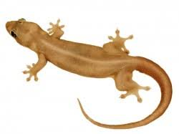
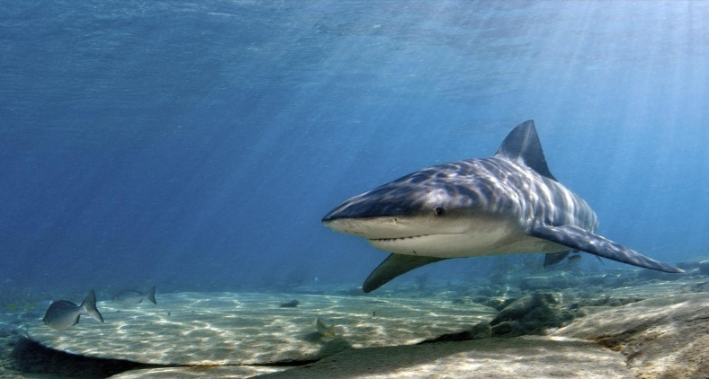
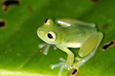
দলীয় কাজ
পাঁচজনের একটি করে দল গঠন কর। চিত্রের প্রাণী গুলো কোন পর্বভূক্ত প্রাণী তা উল্লেখ কর এবং ২ টি করে বৈশিষ্ট্য লিখ।

Slide 29
বাড়ীর কাজ
মানুষ,কাক,ইলিশ মাছ ও ব্যাঙ কোন পর্বভূক্ত প্রাণী? পর্বের প্রাণীগুলোর সাধারণ বৈশিষ্ট্য খাতায় লিখে নিয়ে আসবে।

Slide 30
সবাইকে ধন্যবাদ

